Slide 1
Дисциплина: МДК.01.04 Системное программирование
Практическая работа № 11
Тема: Программирование умножения и деления
Цель: программировать команды умножения и деления на ассемблере
29.10.2025

Slide 2
Умножение чисел без знака
Для умножения чисел без знака
mul сомножитель_1
Размеры сомножителей и размещение второго операнда и результата
Первый сомножитель | Второй сомножитель | Результат
Байт | AL | 16 битов в АХ: AL — младшая часть результата; АН — старшая
Слово | АХ | 32 бита в паре DX:AX: АХ — младшая часть; DX — старшая часть
Двойное слово | ЕАХ | 64 бита в паре EDX:EAX: ЕАХ — младшая часть; EDX — старшая часть
Отличие: разрядность результата в 2 раза больше, чем разрядность сомножителей
Флаги переноса CF и переполнения OF указывают на то, что результат достаточно малый и умещается в одном регистре или что он превысил размерность регистра и старшая часть оказалась в другом регистре:
если старшая часть результата =0, то после завершения операции CF= 0 и ОF = 0;
если же флаги CF и OF ненулевые, это значит, что результат вышел за пределы младшей части произведения и состоит из двух частей.

Slide 3
Умножение чисел со знаком
imul операнд_1[, операнд__2,операнд_3]
Отличительной особенностью команды IMUL является формирование знака: Если результат малый и умещается в одном регистре (то есть если
CF= OF= 0), то содержимое другого регистра (старшей части) является расширением знака — все его биты равны старшему биту (знаковому разряду) младшей части результата.
Иначе (если CF = OF = 1) знаком результата является знаковый бит старшей части результата, а знаковый бит младшей части является значимым битом двоичного кода результата
.
С одним операндом - множитель.
С двумя операндами.
Результат -на место первого множителя, старшая часть результата игнорируется.
С тремя операндами : результат, первый и второй множитель.
! Второй множитель должен быть непосредственным значением. Результат имеет такой же размер, как первый множитель, старшая часть игнорируется

Slide 4
Деление чисел без знака
div делитель
Делитель может находиться в памяти или в регистре и имеет размер 8, 16 или 32 бита.
div cl ;AL = AX / CL, остаток в AH
div di ;AX = DX:AX / DI, остаток в DX
После выполнения команды деления содержимое флагов не определено, но возможно возникновение прерывания с номером 0 одной из следующих причин:
1. делитель равен 0;
2. частное не входит в отведенную под него разрядную сетку.

Slide 5
Деление чисел со знаком
idiv делитель
Особенности возникновения исключения 0 (деление на нуль) в случае чисел со знаком. Оно возникает при выполнении команды IDIV по одной из следующих причин:
1. делитель равен 0;
2. частное не входит в отведенную под него разрядную сетку, что может случиться:
• при делении делимого величиной в слово со знаком на делитель величиной в байт со знаком, причем значение делимого более чем в 128
• при делении делимого величиной в двойное слово со знаком на делитель величиной в слово со знаком, причем значение делимого более чем в 32 768 раз большее значение делителя (таким образом, частное не должно находиться вне диапазона от -32768 до +32768).раз большее значение делителя;

Slide 6
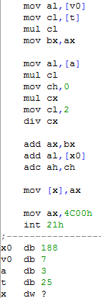
Пример программы
Составить программу для вычисления : x = x₀ + v₀t + at²/2
1
2
3
4
5
6
7
8
9
10
11
12
13
14
15
16
; AL=v0; Cl=t
; AX=AL*CL=v0*t ; BX=AX
; AL=a; AX=AL*CL=a*t
; Преобразуем t в слово; DX:AX=AX*CX=at²
; CL=2=CX , т.к. CH=0; AX=DX:AX/2=at²/2
; AX=AX+ВX=v0*t+at²/2
; AX=AX+x0
; Сохраняем результат в х
; Завершение программы

Slide 7
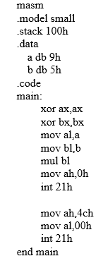
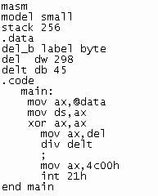
Задание
  Описать каждую строку программы примера1 и примера2.
  Получить исполняемый файл программы с примера1 и примера2.
3. Написать и исполнить программу для:
нахождения произведения чисел 99 и 9;
нахождения частного чисел 150 и 9.
Результат поместить в память с меткой rez и размерностью байт.
Пример 1
Пример 2

Slide 8
Ответьте на вопросы
1. Как выполняется умножение двоичных чисел без знака?
2. Как располагаются операнд и результат при умножении?
3. Как выполняется деление чисел со знаком и без?
4. Какие ошибки возникают при делении чисел без знака?

